Slide 1
INSTRUMENTOS FINANCIEROS DERIVADOS
En esta sección se analizará el cambio que han tenido los instrumentos financieros derivados de Colombia en los últimos cuatro años

Slide 2

¿QUÉ SON LOS INSTRUMENTOS
FINANCIEROS DERIVADOS?
Son instrumentos financieros cuyo valor está determinado por otro activo financiero, materias primas o indicadores (conocidos como activo subyacente). Se caracterizan porque su liquidación se realiza en un momento posterior al que se adquieren

Slide 3
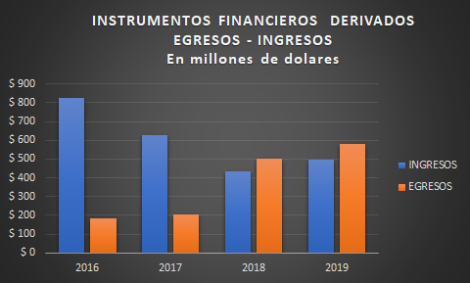
Elaboración propia. Basado en el informe de la balanza de pagos del Banco de la República

Slide 4


La gráfica presentada anteriormente indica un comportamiento de variación tanto de los ingresos como de los egresos del país en cuanto a la valoración y adquisición de activos subyacentes, se puede observar que los ingresos constituían alrededor del 80% en el año 2016, sin embargo se han presentado aumentos en los egresos y disminuciones en los ingresos, generando una proporción casi igual entre ambos factores en el año 2019

Slide 5
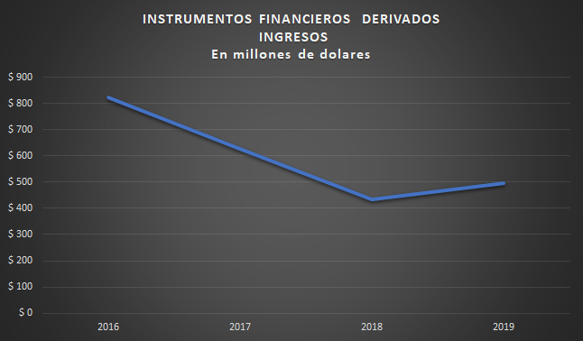
Elaboración propia. Basado en el informe de la balanza de pagos del Banco de la República

Slide 6

La disminución presente en los ingresos de los instrumentos financieros se pueden dar por una razón simple, al tratarse de activos subyacentes, no puede darse su representación como activo dentro de las cuentas del país, este estado se da únicamente con la adquisición del bien o servicio pactado, es decir, que los activos adquiridos de esta forma se verán reflejados en periodos futuros, por esta razón, la curva de ingresos se disminuye durante 3 años pero retoma su tendencia positiva desde el año 2019.

Slide 7
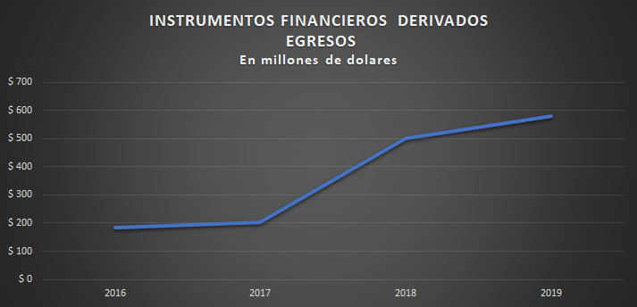
Elaboración propia. Basado en el informe de la balanza de pagos del Banco de la República

Slide 8

Los egresos deben verse como una inversión a futuro debido a que al tratarse de activos subyacentes, se realiza un pago por la adquisición de bienes o servicios, es decir que estos serán vistos como egresos durante el tiempo que sea vigente el contrato o hasta la fecha de obtención de dichos activos, en pocas palabras, el país comenzó a invertir en estos tipos de activos con fuerza desde el año 2017, lo cual genera egresos durante un largo periodo de tiempo hasta la adquisición de los mismos, donde se comenzarán a generar ingresos y el equilibrio se vea como en el año 2016.

